Slide 1

Data Visualization
Introduzione a Tableau
Materiale Propedeutico Visualizzazioni
presentato da
Francesco Di Francesco

Slide 2
Prima di iniziare a creare Visualizzazioni dobbiamo sapere:
Quali sono i tipi di dato in Tableau
Distinzione tra Dimensioni e Misure
Conoscere gli “Axes” e i “Pane”
Capire come Tableau aggrega le Misure
Cose da ricordare
Tableau Suite

Slide 3
Numerico (intero o con la virgola “floating”)
Stringa
Data/Timestamp
Geografico
Booleano
Tipi di Dato
Tableau Suite

Slide 4
In Blu sono indicate tutte le dimensioni ovvero i dati “categorici” e descrittivi (es: identificativi, città, nomi, attributi come colore, categoria di prodotto ecc.)
In Verde sono indicate le misure continue ovvero i dati “numerici” e quantitativi
(es: vendite in €, numero di utenti, temperatura ecc.)
Dimensioni e Misure
Tableau Suite

Slide 5
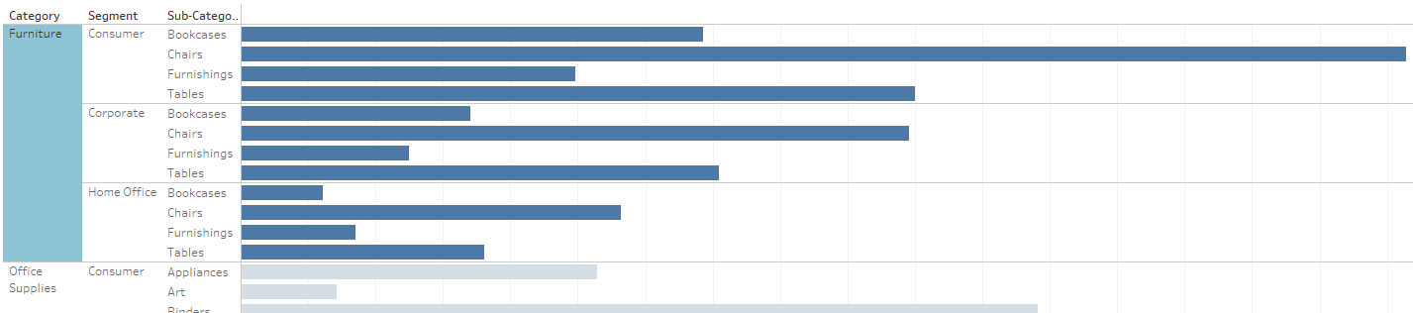
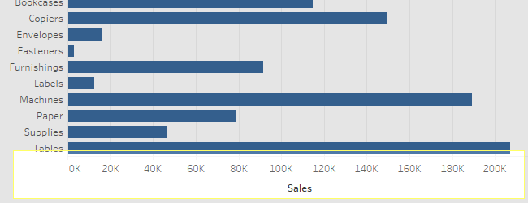
Usare una dimensione in visualizzazione genera dei “Pane”
Usare una misura in visualizzazione genera degli “Axes”
Pane & Axes
Tableau Suite

Slide 6
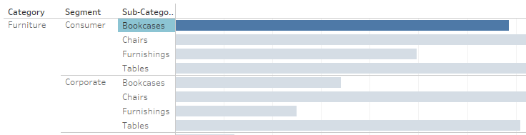
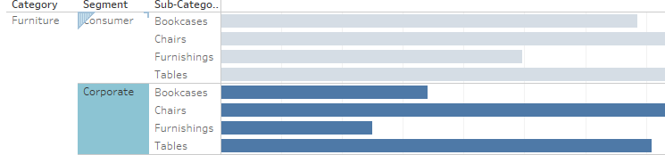
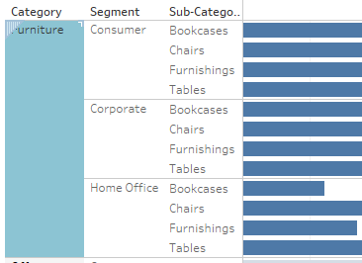
In ordine di grandezza dal più piccolo al più grande, gli spazi definiti dalle dimensioni si dividono in
Cell (singolo mark)
Pane (insieme di marks definiti da una dimensione)
Table (insieme di tutti i marks nel foglio)
Cell, Pane, Table
Tableau Suite

Slide 7
Quando porti una Misura in visualizzazione Tableau la aggrega automaticamente facendo la SOMMA delle righe.
I dati saranno aggregati rispetto al più piccolo livello di dettaglio in visualizzazione “cell”
I tipi di aggregazione possono essere scelti arbitrariamente tra:
Media (AVG)
Mediana (MEDIAN)
Massimo e Minimo (MIN, MAX)
Varianza, deviazioni standard (VARIANCE, ST. DEV)
Count e Count Distinct (COUNT, COUNTD)
Aggregazioni
Tableau Suite

